Slide 1
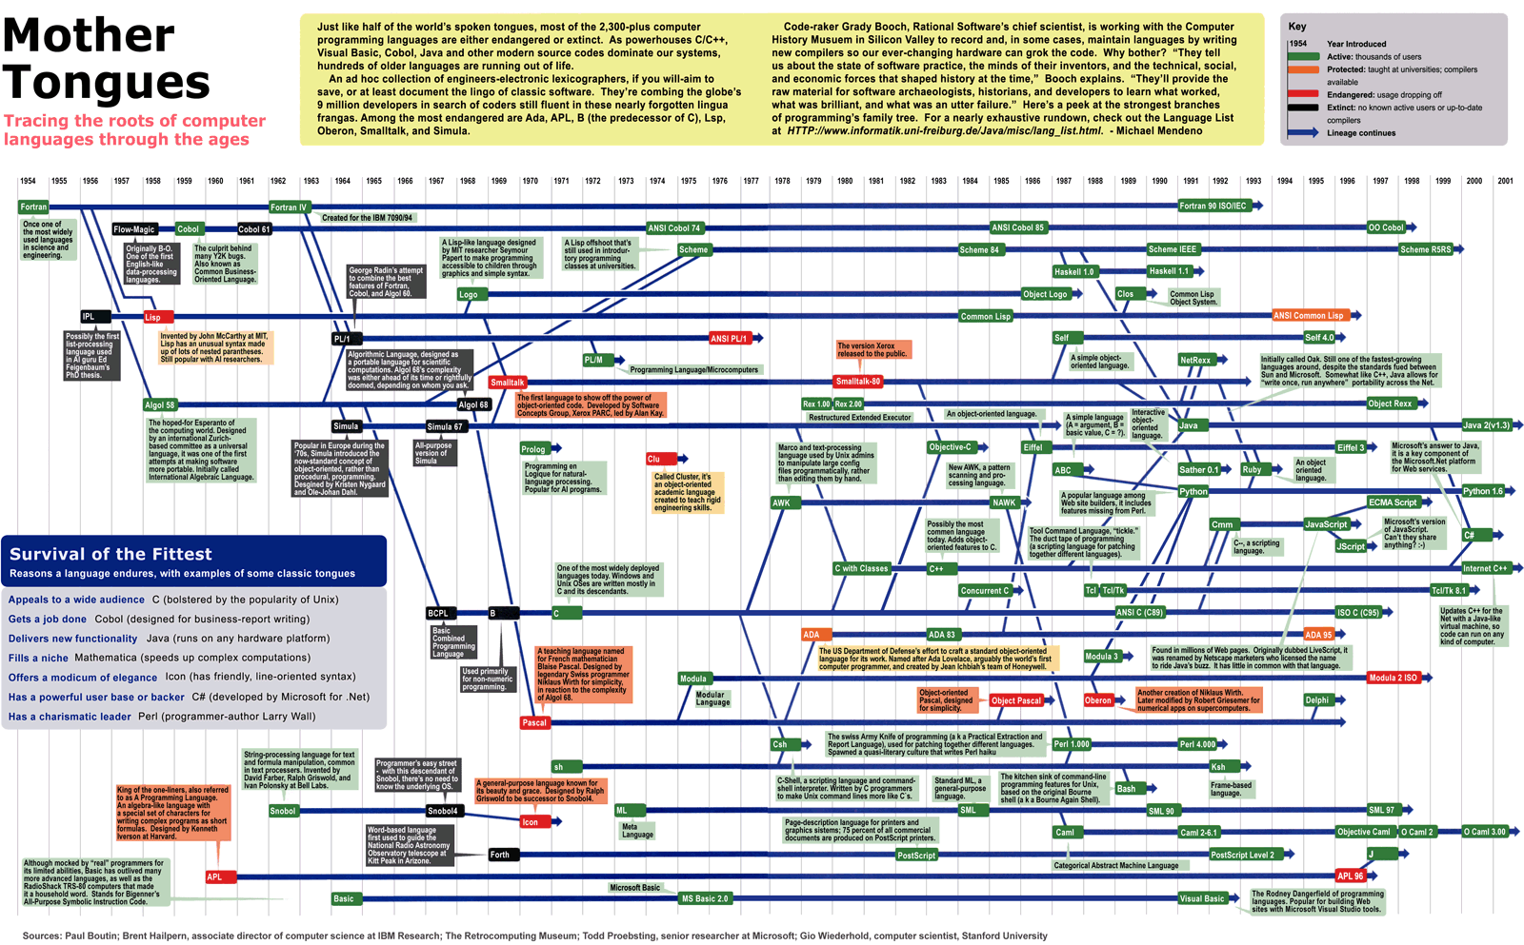
Test 1, 2, 3…

